Slide 1
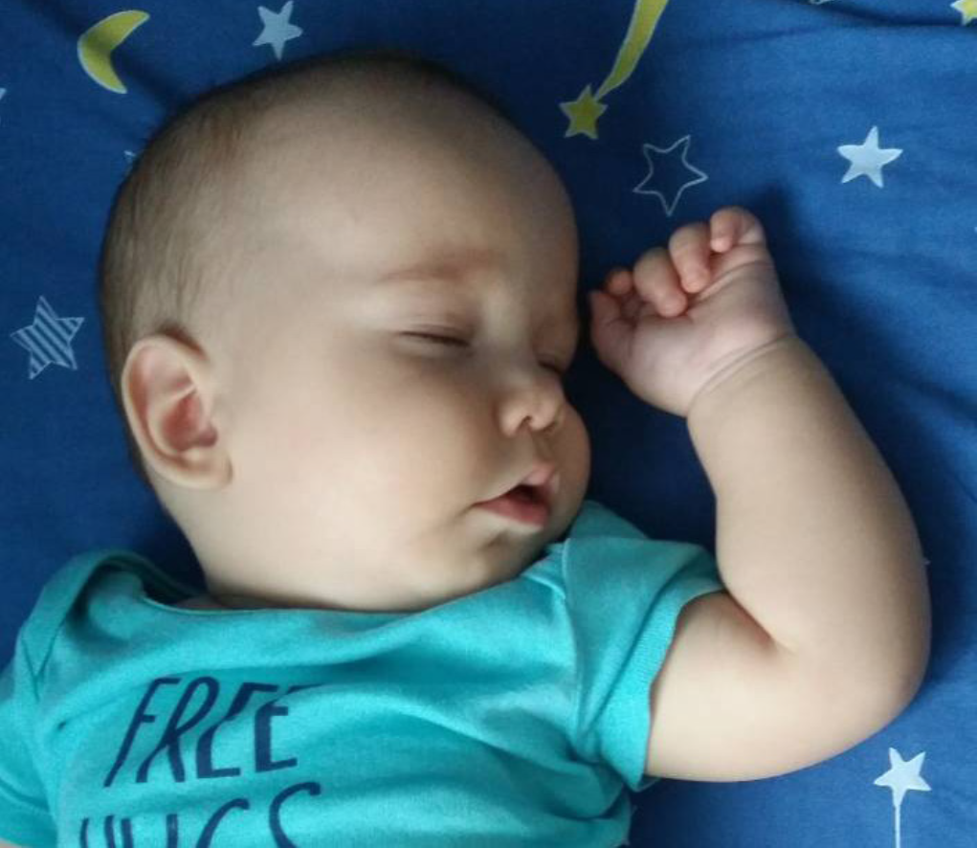


РАЗВОЈНЕ КАРАКТЕРИСТИКЕ ДЕЦЕ У 1. ГОДИНИ ЖИВОТА
И ЗНАЧАЈ РАНЕ СТИМУЛАЦИЈЕ
Проф. др Александра Миков
Институт за јавно здравље Војводине
Знањем до здравих избора
Програмски задатак Посебног програма у области јавног здравља за АПВ у 2020. години:
Унапређење здравствене писмености популације – „Знањем до здравих избора“

Slide 2
РАЗВОЈНЕ КАРАКТЕРИСТИКЕ ДЕЦЕ И ЗНАЧАЈ РАНЕ СТИМУЛАЦИЈЕ
Фазе развоја са саветима за стимулацију правилног развоја уз чију помоћ родитељи могу препознати и избећи неправилна држања код своје деце, рано потражити помоћ и стимулисати психосоцијални развој
РАЗВОЈ ДЕТЕТА У ПРВИХ 6 МЕСЕЦИ ЖИВОТА

Slide 3
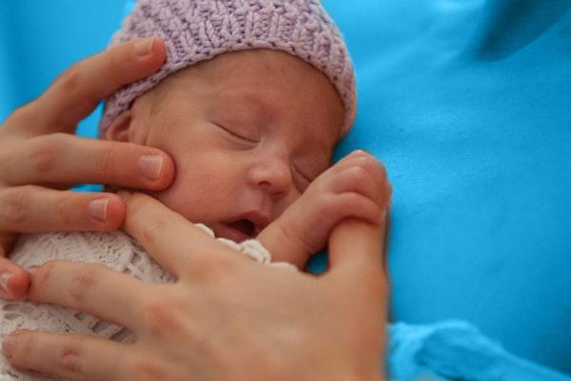
У току прве године живота дете пролази кроз различите развојне фазе да би на крају могло самостално да стоји. Родитељи често постављају питања: „У који положај треба постављати бебу када спава или када је транспортујемо? Када је најбоље поставити бебу да седи, стоји...?"
Развој детета одвија се непрекидно, увелико зависи од средине која га окружује и правилном стимулацијом можемо значајно утицати на каснији развој детета.

Slide 4
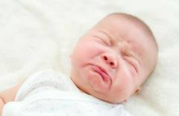

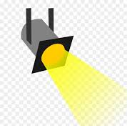
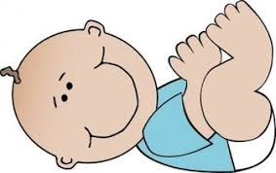
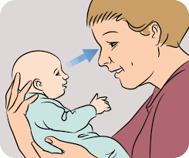
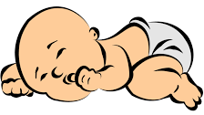
Шта можете да очекујете од бебе у 1. месецу живота?
На јаке звучне, видне, додирне и болне надражаје обично се уплаши или чак заплаче.
На леђима лежи у нестабилном положају, у трену покреће руке и ноге, а на крају овог месеца држи кратко главу у средини и покушава погледом да фиксира мајку или предмет
На крају првог месеца живота успоставља контакт очима са родитељима.
Док је на стомаку новорођенче држи савијене руке и ноге, карлица је одигнута од подлоге, шаке су у песницама.

Slide 5
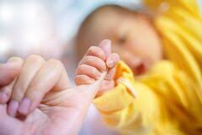
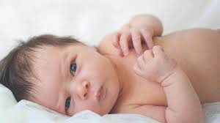
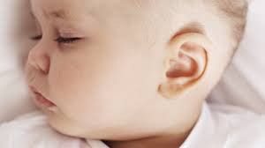
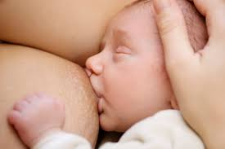
Шта можете да очекујете од бебе у 1. месецу живота?
ЧУЛА - Чуло додира је добро развијено на рођењу. На рођењу беба већ има истанчан слух. Новорођенче прати светлост, може да фокусира предмет на раздаљини од 20-30cm (растојање на коме се налази мајка за време храњења). По рођењу дете већ има развијен осећај укуса. Чуло равнотеже и способност препознавања свог тела и дела тела у простору и времену развија се током моторичког развоја детета.
СОЦИЈАНИ РАЗВОЈ - изазива много пажње и пасивно је прима.

Slide 6
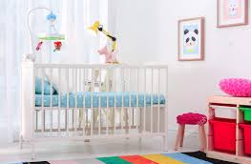
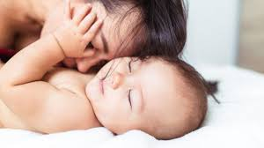
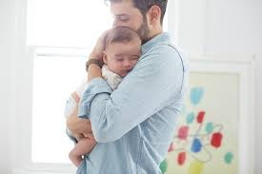
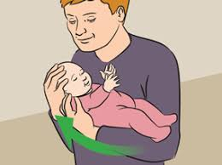
Савети за стимулацију бебе у 1 и 2. месецу
Обезбедите беби пријатан породични амбијент, испуњен љубављу и пажњом, обојен веселим бојама, уз дискретну музику. Причајте са вашом бебом смиреним гласом у току свакодневне неге, мазите је и пустите да краће време расповијена праћака ногицама. У току дојења/храњења будите смирени и добро расположени.
Пружите детету доживљаје различитих врста додира: држањем, мажењем, загрљајем, пољупцима. Користите ритмичко кретање попут благог љуљања или лаганог ходања с дететом, што деци веома прија, а утиче на развој чула равнотеже.

Slide 7
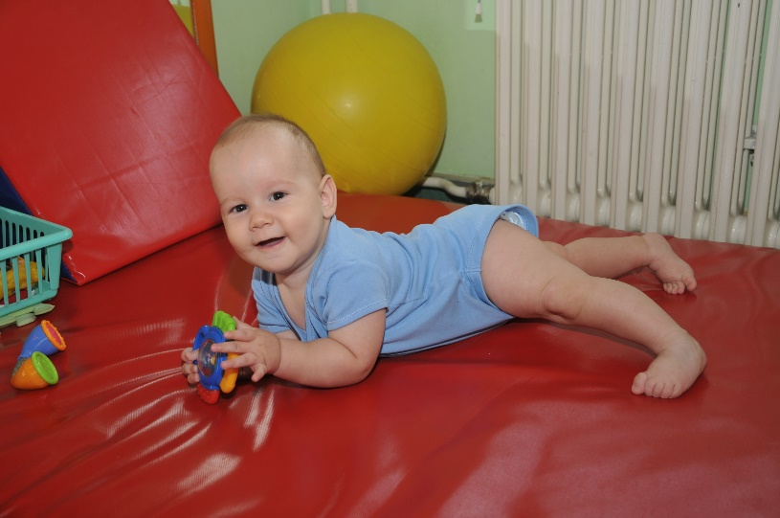
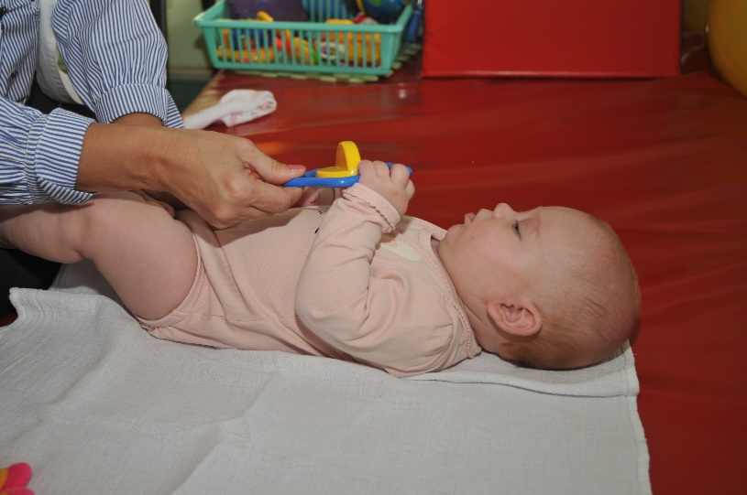
Савети за стимулацију бебе у 1/2. месецу
Када беба напуни месец дана стављајте је на стомак КАДА ЈЕ БУДНА. Нежно је мазите по врату и на тај начин ћете стимулисати одизање главе од подлоге и развијање равнотеже у овом положају.
Када је беба на леђима, играјте се тако што ћете јој се обраћати са удаљености од једног метра, држећи неки црвени предмет у руци. У прво време, беба ће Вас фиксирати погледом на кратко. Временом ће се ти интервали повећавати, а када то увежбате, предмет полагано померајте са исте удаљености лево - десно, горе - доле.

Slide 8
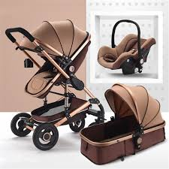
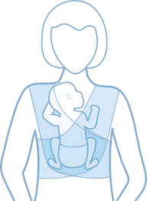
Савет за родитеље бебе од 1 до 2 месеца
За транспорт бебе најбоља су колица у којима је могуће подесити леђни део, тако да се у овом периоду могу спустити и поставити равно, а одојче се може возити у лежећем положају или на стомаку. На овај начин избегава се превремено постављање детета у седећи положај и леђа одојчета ће бити поштеђена.
При ношењу детета у носиљкама, најбоље су оне у којима беба лежи хоризонтално. Платнене носиљке („кенгур"), у којима се беба налази у усправном положају, нису добре док беба не почне сама да седи, јер се у току ношења врши притисак на кичму која још није спремна за усправни положај и она се криви.

Slide 9
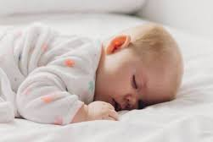
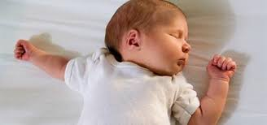
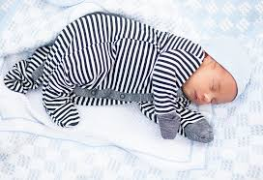
Савет за родитеље бебе од 1 до 2 месеца
Беба може да спава у свим положајима, али на равној подлози, без јастука (до навршене 1,5-2 године). Пожељно је након сваког оброка променити положај: на леђима, на стомаку, једном или другом боку уз потпору уроланог пешкира.
Ни један положај не треба форсирати, а беба ће, када почне да се окреће, сама изабрати омиљене положаје за спавање.

Slide 10
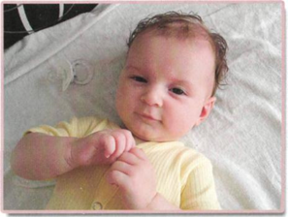
Шта можете да очекујете од бебе у 3. месецу живота?
Опште напомене:
Беба више није плашљива
Са 3 месеца постепено учи да разликује блиске особе од страних особа
Одговара на промене звукова: негодује код грубих и ниских, а радује се познатим звуковима.
Реагује на познате, пријатне ситуације, нпр. храњење, причање, купање...
На леђима:
Шаке су углавном испред лица-беба „плете" рукама, ставља руке у уста
Са обе руке хвата предмет који му се поставља испред лица, и ставља га у уста
Најчешће су обе ноге савијене испред тела
На стомаку:
Ослања се на лактове и карлицу
Мотивисано диже и окреће главу.

Slide 11
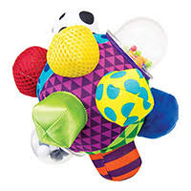
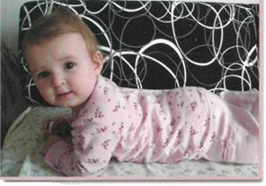
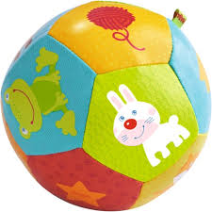

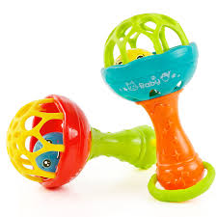
Савети за стимулацију бебе у 3. месецу
Омогућите детету да додиром осети различите квалитете предмета (меко-тврдо, храпаво-глатко, топло-хладно). Под надзором родитеља дозволити беби да ставља различите предмете у уста.
И даље бебу стављајте што чешће на стомак када је будна, да би стимулисали одизање главе од подлоге (можете користити музичке играчке за стимулацију, котрљање шарене лопте и сл).

Slide 12
Савети за родитеље беба у 3. месецу
Поразговарајте са својим педијатром или дечјим физијатром, ако дете:
  не ставља шаке у уста,
  у току игре са шакама стално држи ноге опружене или је још увек плашљиво,
  стално плаче на стомаку или се лако преврће са стомака на леђа,
  не успоставља контакт очима са блиским особама,
  не прати предмет погледом,
  не прија љуљање или загрљај.

Slide 13
РАЗВОЈНЕ КАРАКТЕРИСТИКЕ ДЕЦЕ И ЗНАЧАЈ РАНЕ СТИМУЛАЦИЈЕ
Фазе развоја са саветима за стимулацију правилног развоја уз чију помоћ родитељи могу препознати и избећи неправилна држања код своје деце, рано потражити помоћ и стимулисати психосоцијални развој
РАЗВОЈ ДЕТЕТА У ПЕРИОДУ 6-12 МЕСЕЦИ ЖИВОТА

Slide 14
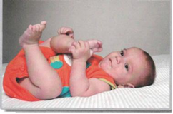
Шта можете да очекујете од бебе у 6. месецу живота?
На леђима
Спонтано одговара и смеши се
Тражи контакт са блиским особама, јавља се страх од непознатих особа
Горњи део тела лежи симетрично
Лежи на леђима стабилно при чему су руке и ноге благо савијене и често у ваздуху
Рукама додирује стопала и покушава да их стави у уста
Крајем 4. месеца хвата играчку оном руком са које стране му је пружамо, док на крају 6. месеца, поред тога, предмет понуђен са леве стране хвата десном руком и обрнуто
Када ухвати предмет, одмах га ставља у уста.
Покушава / успева да се окрене са стомака на леђа и обрнуто.

Slide 15
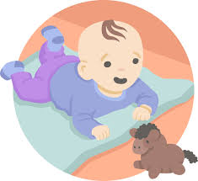
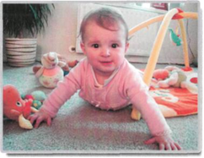
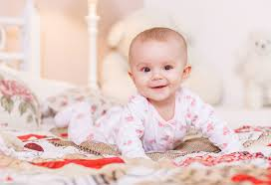
Шта можете да очекујете од бебе у 6. месецу живота?
На стомаку:
Ослања се преко опружених лактова на отворене шаке
Кичмени стуб је опружен.
Карлица и бедра су на подлози.

Slide 16
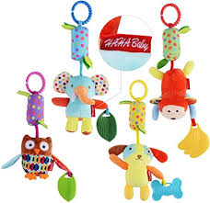
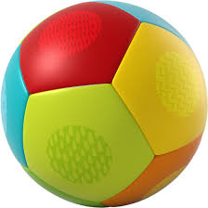
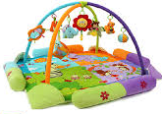
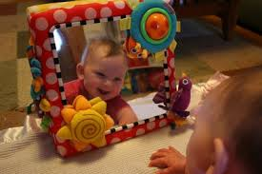
Савети за стимулацију бебе у 6. месецу
У узрасту од 4. месеца преко кревеца окачите играчку на висини на којој беба може да је дохвати и игра се са њом
Од играчака можете користити мекане лопте мање величине, тако да беба при хватању мора да отвори обе шаке, а палчеви да буду изван; можете користити и танке пластичне тј. гумене играчке (од здравствено безбедних материјала) које беба може лако да ухвати и стави у уста.
Поставите огледало испред бебе тако да у положају на стомаку може да види свој одраз.

Slide 17
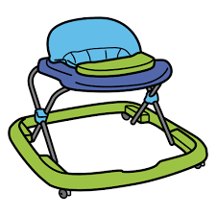
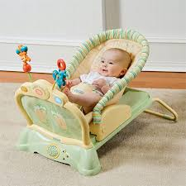
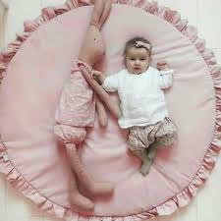
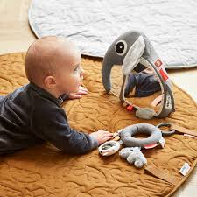
Савети за стимулацију бебе у 6. месецу
НЕ ПОСТАВЉАЈТЕ БЕБУ ДА СЕДИ, НИТИ У ШЕТАЛИЦУ. Дозвољен је полуседећи став (од 5. месеца) од око 45 степени, из кога беба треба активно да се постави у седећи став уз помоћ својих руку, али када се умори мора имати могућност да се врати у полуседећи став и одмори се; свако стављање у форсирани седећи или стојећи став смањује детету тренинг стомачних мишића и без потребе врши притисак на кичму.
НАЈВЕЋИ ДЕО ДАНА БЕБА ТРЕБА ДА ПРОВОДИ ПОД НАДЗОРОМ, НА ЧИСТОМ ПАТОСУ, НА ТОПЛОМ ЋЕБЕТУ, МЕКОЈ ПРОСТИРЦИ ИЛИ У„ОГРАДИЦИ", како би откривала нове активности, а увежбавала оне које већ изводи.

Slide 18

Савети за родитеље бебе у 6 м.
Поразговарајте са својим педијатром или дечјим физијатром, ако дете:
у положају на леђима, у жељи да дохвати играчку, главу гура назад и не може да је ухвати
предмете прихвата често једном руком, док је друга стиснута у песницу
при отварању шаке, увек држи палчеве унутра
у положају на стомаку повлачи руке савијене у лактовима и рамена у назад, ако не окреће главу мотивисано.

Slide 19
Шта можете да очекујете од бебе крајем 9. месеца живота?
Одговара одраслима, игра се опонашајућих игара;
Понавља слогове „да-да“;
Показује разумевање честих речи нпр. “мама”, “храна”, “не”;
Реагује на одлазак родитеља и смирује се након њиховог повратка.
НА СТОМАКУ:
Окреће се са стомака на леђа и обрнуто. Ослања се на шаке и колена;
На савијеним подлактицама беба на лактовима повлачи тело у страну и напред, „бауља“, ноге мало учествују;
Заузима четвороножни положај - клати се напред - назад, покушава да пузи уназад што је нормално у овој фази;
Пузи са реципроцитетом (наизменичо покретање супротних удова, десна рука - лева нога и обрнуто).

Slide 20
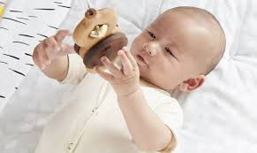
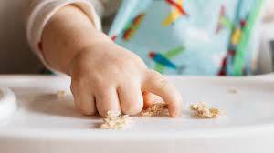
Шта можете да очекујете од бебе крајем 9. месеца живота?
НА ЛЕЂИМА:
Са леђа се окреће на бок, игра се на боку и покушава да седи;
Испушта предмет и прати га погледом, премешта предмете из руке у руку;
Може да седи самостално;
Почиње да хвата користећи палац и кажипрст као пинцету.

Slide 21
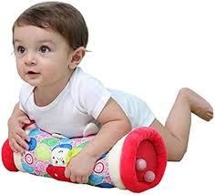
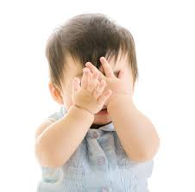
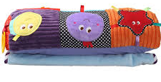
Савети за стимулацију бебе у 9. месецу
Направите ваљак и стављајте бебу потрбушке преко ваљка да би на тај начин стимулисали четвороножни став;
Опремите простор разноврсним играчкама и музиком;
Подстичите дете на игре скривалице, истраживање околине, имитирање;
Док је беба на патосу и има довољно простора, поставите играчку даље од ње и стимулишите је да дође сама по играчку;
И даље НЕМОЈТЕ БЕБУ ПРИСИЉАВАТИ ДА СЕДИ (ОСИМ АКО НИЈЕ САМА УСВОЈИЛА СЕДЕЋИ СТАВ). Седећи став подразумева да се беба сама постави у овај положај, седи стабилно уз равна леђа тј. не савија се унапред и зна да користи своје руке при падању унапред или са стране!!!
НЕМОЈТЕ БЕБУ СТАВЉАТИ У ШЕТАЛИЦУ - овим нећете убрзати њен развој него ћете утицати да се беба неправилно развија не користећи своје потенцијале.

Slide 22
Савети за родитеље бебе у 9. м.
Поразговарајте са својим педијатром или дечјим физијатром, ако дете:
У узрасту од 9 месеци дете не може самостално да седи краће време;
Не користи своје руке при падању унапред или са стране када се налази у седећем ставу;
Не покушава да се постави у четвороножни став, ноге су претежно испружене;
Ако ситне предмете (нпр. мрвице хлеба, кекса...) покушава да ухвати целом шаком, а да притом не издваја палац и кажипрст;
Не испушта гласове када јој се обраћате и нема контакта очима.

Slide 23
Шта можете да очекујете од бебе у 12. месецу живота?
Мама
Мааама
Mа - ма
Ma
Говори једну реч са значењем;
Показује руком предмет или особу, показује "па-па";
Разуме речи (нпр. мама, тата, сестра, лопта, играчка, дођи, узми, стани);
Спонтано тражи да подели задовољство са познатим особама (привија се уз родитеља, љуби га, заједно проучавају играчку);
Ставља и вади предмет из посудице;
Посматра како предмети и играчке функционишу (окретање точкова, паљење светла, како звони звонце);
Користи се прстима приликом храњења;
Седи са правим леђима;
Пузи са реципроцитетом (лева рука - десна нога и обрнуто);
Крајем 10. месеца диже се у клечећи став.

Slide 24
…Шта можете да очекујете од бебе у 12. месецу живота?
Прави искорак једном ногом и повлачи се у стојећи став;
Крајем 11. месеца прави прве кораке у страну, може да хода бочно премештајући тежину тела са ноге на ногу;
Постепено ослобађа једну руку и увежбава стајање;
Крајем 12. месеца стоји слободно, прави прве кораке;
Развој самосталног хода је врло индивидуалан, и уколико дете ради све што је до сада наведено, проходавање може да траје до 15. месеца живота;
Око првог рођендана већина деце покушава да самостално хода.

Slide 25
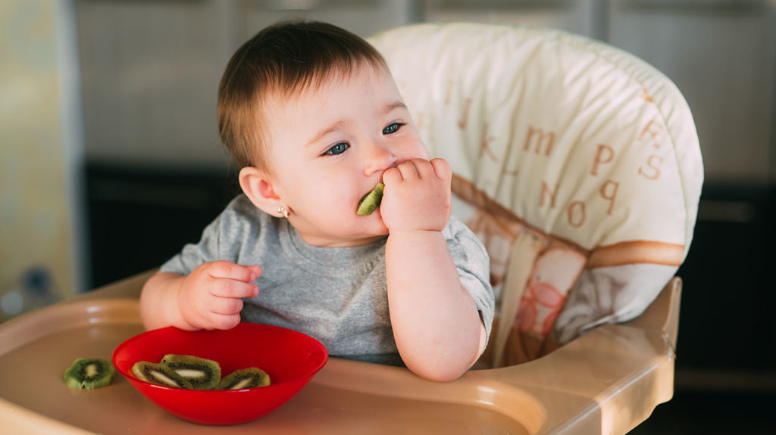
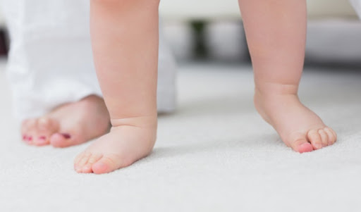
Савети за стимулацију бебе у 12. месецу
Реагујте на гласове детета и делите са њим интересовања;
Разговарајте са дететом, читајте му приче, именујте ствари и предмете;
Охрабрите га да једе прстима;
Пустите дете да и даље само поседа и покушава да се постави у стојећи став;
Немојте дете водити за руке јер му на тај начин реметите равнотежу и отежавате проходавање;
Немојте детету обувати ципеле када је у кући, јер је ходање босим ногама за стопало најздравије. Тако ће стопала имати директан контакт са подом и мишићи стопала ће ојачати. Довољне су чарапице;
За шетњу напољу потребне су ципеле са чврстим лубовима (ивицама) и савитљивим ђоном.

Slide 26
Савети за родитеље бебе у 12. м.
Поразговарајте са својим педијатром или дечјим физијатром, ако дете:
  Ако дете не изговара слогове;
  Ако дете не разуме речи које се свакодневно користе у говору (мама, тата, дођи, не...);
  Ако користи целу шаку како би ухватило мали предмет;
  Ако дете уопште не реагује на одвајање од родитеља, лако допушта непознатим особама физички контакт;
  Ако дете користи само окретање да би дошло до жељеног предмета;
  Ако су при дизању у стојећи став обе ноге детета стално испружене;
  Ако у стојећем ставу често стоји на врховима прстију и покушава тако да направи корак;
  Ако не хода самостално до напуњених 15 месеци живота.

Slide 27
Литература:
1. Mikov A. Evaluacija dece sa rizičnim razvojem. Medicina danas. 2018; 17 (7-9): 117-121.
2. Mikov A. Rano otkrivanje razvojnih poremećaja kod dece. U: Zbornik radova 5. Kongresa fizijatara BiH sa međunarodnim učešćem, Sep 25-29, 2014. Sarajevo: Udruženje fizijatara BiH, 2014: 53-56.
3. Oates J, Karmiloff-Smith A, Johnson M. Developing brains. Early childhood in focus 7. The Open University, 2012.
4. Rudolph C, Rudolph A, Lister G. Rudolph’s Textbook of Pediatrics. Appleton and Lange, Stamford, CT; 2010.
5. World Health Organization. Developmental difficulties in early childhood: prevention, early identification, assessment and intervention in low-and middle-income countries: a review. World Health Organization, 2012.

Slide 28
У презентацији су коришћене слике из публикација
Института за јавно здравље Војводине и из следећих извора:
Захваљујемо се проф. др Александри Миков,
редовном професору Медицинског факултета
Универзитета у Новом Саду (Катедра за Медицинску рехабилитацију)
на уступљеном садржају ове презентације!
http://www.freedigitalphotos.net
https://www.pexels.com
https://unsplash.com
https://pixabay.com/

